Slide 1
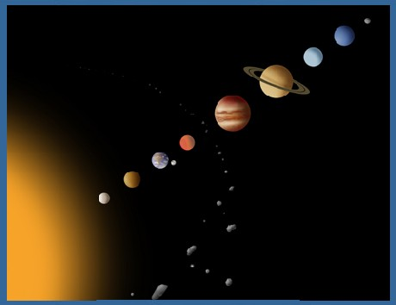
Les planètes de notre système solaire

Slide 2
We are going to learn names and some facts about the planets in our solar system.
First we are going to look at the date and write it as a sentence.
Then we will do some reading.
Next we will listen to a story about the planets in our solar system.
Finally we will draw and label the planets and write simple sentences to describe them.

Slide 3
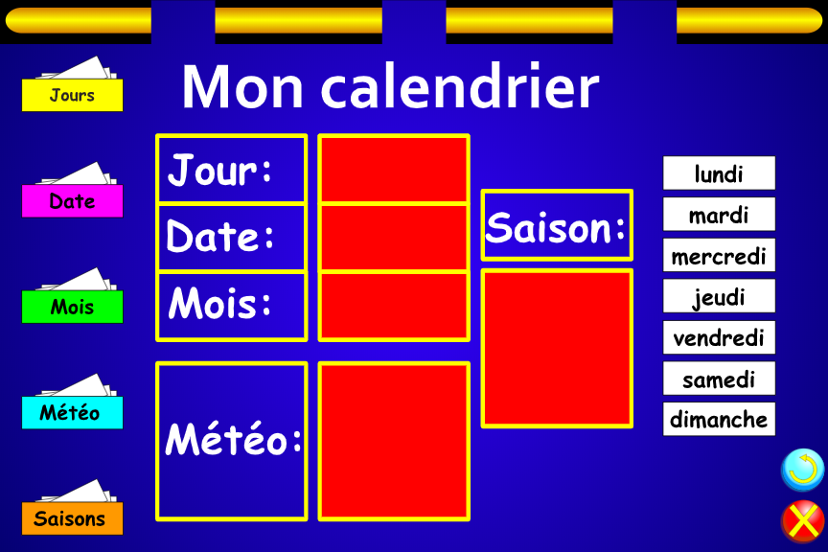
Quel jour de la semaine est-il?

Slide 4
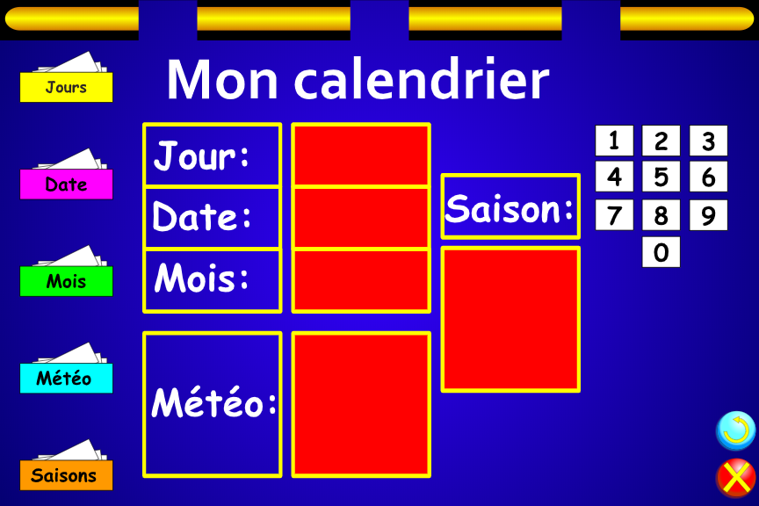
C'est quelle date?

Slide 5
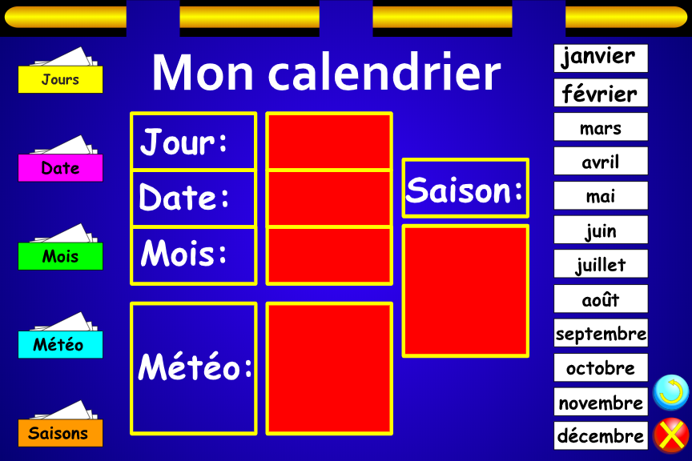
C'est quel mois?

Slide 6
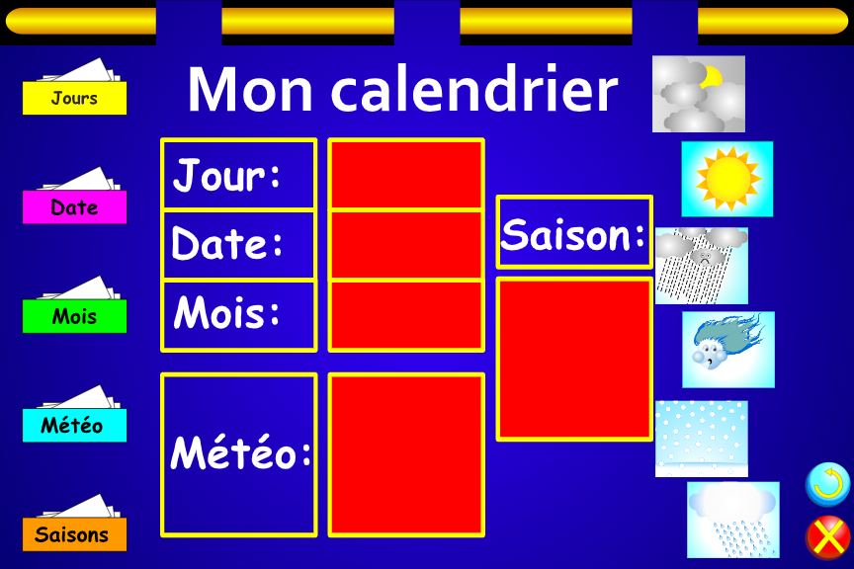
Quel temps fait-il?
Il fait
gris
Il fait beau
Il fait mauvais
Il fait du vent
Il neige
Il pleut

Slide 7
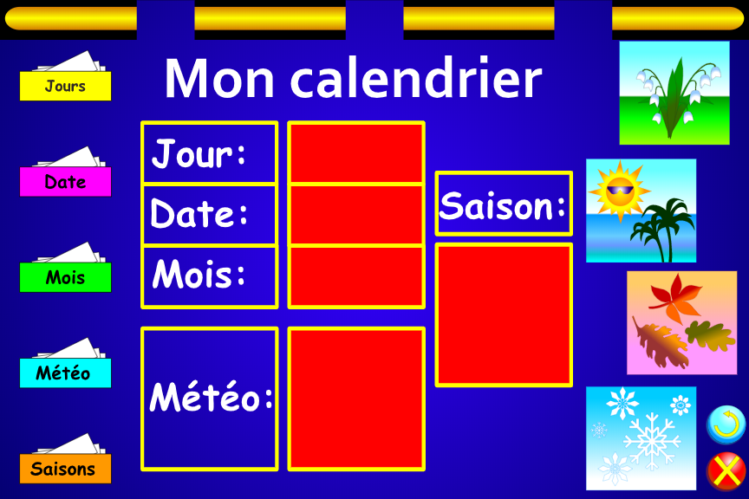
C'est quelle season?
C'est le
printemps
C'est
l’ete
C'est
l’automne
C'est
l’hiver

Slide 8
Write the date in a sentence
Aujourd'hui est ………… le 19 juin 2020, il fait ………… et c'est ………...

Slide 9
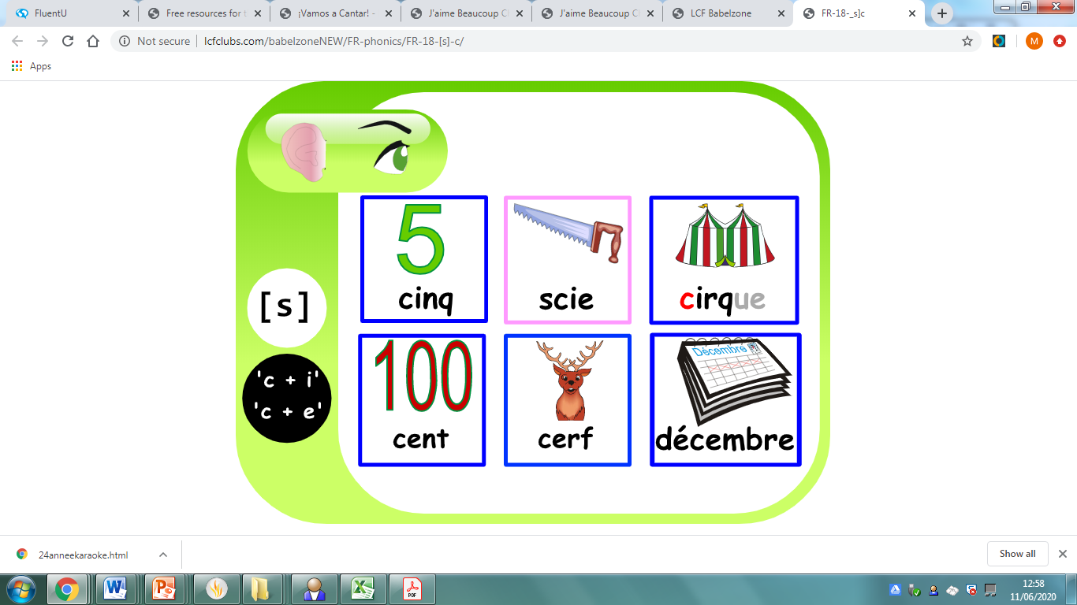
Let’s practise the [s] sound represented with
[c + i] or [c + e].

Slide 10




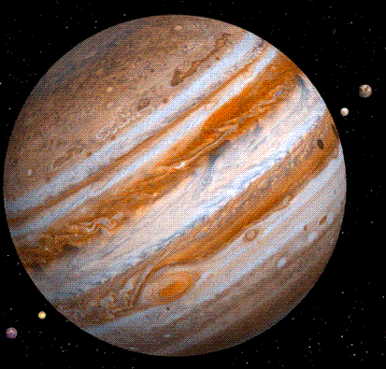
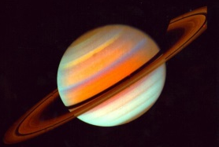
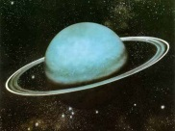
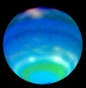
Notre système solaire (our solar System)

Slide 11

Les noms des planètes
names of the planets
le Soleil
Mercure
Vénus
la Terre
Mars
Jupiter
Saturne
Uranus
Neptune
As you can see the names of the
planets are very similar in English and French

Slide 12
Watch a video about the planets
https://www.youtube.com/watch?v=shQJd3oGYn8
See how much you can understand?

Slide 13
Les noms des planètes
names of the planets
le Soleil
Mercure
Vénus
la Terre
Mars
Jupiter
As you can see the names of the
planets are very similar in English and French .
Can you match a day of the week in French to a planet?
Saturne
Uranus
Neptune

Slide 14
près du Soleil (close to the sun)
le Soleil
Mercure
Vénus
très (very)
assez (quite)
la Terre
Mars
Jupiter
Saturne
Uranus
Neptune
loin du Soleil (far from the sun)

Slide 15
Writing task
Using the grid on the next slide, draw and label the planets in the solar system.
Next write a sentence about each planet.

Slide 16
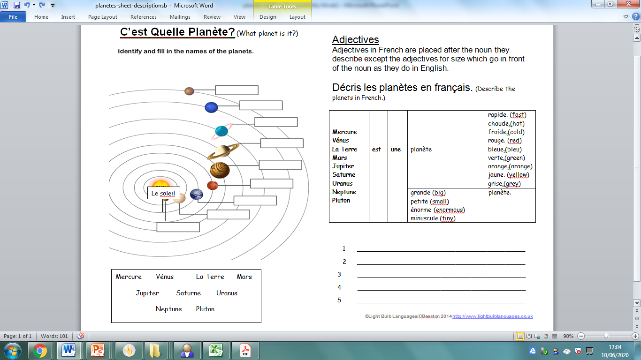
n’est
pas
STS
Draw and label the planets
Read the sentence examples 1 and 2
Choose a word from each box to make your own sentences
Neptune est une planète bleue.
Pluton n’est pas une ne planète.

